Slide 1

第九节 移动端CSS3常见布局方法
CSS固定布局
CSS流布局
CSS3响应式布局
CSS3多列布局 （了解）
CSS3弹性伸缩布局

Slide 2


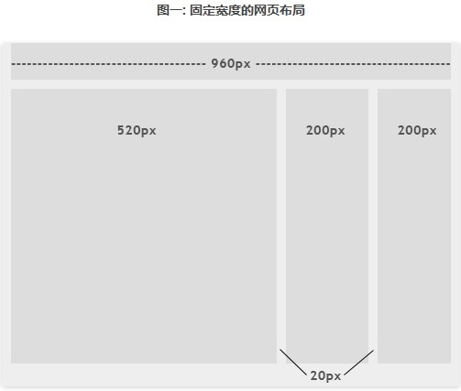

CSS固定布局
固定布局(Fixed Layout)使用固定宽度的包裹层(Wrapper), 内部的各个部分可以使用百分比或者固定的宽度来表示. 这里最重要的是, 外面的所谓包裹层(或称为容器)的宽度是固定不变的, 所以不论访问者的浏览器是什么分辨率, 他们看到的网页宽度都彼此相同.

Slide 3
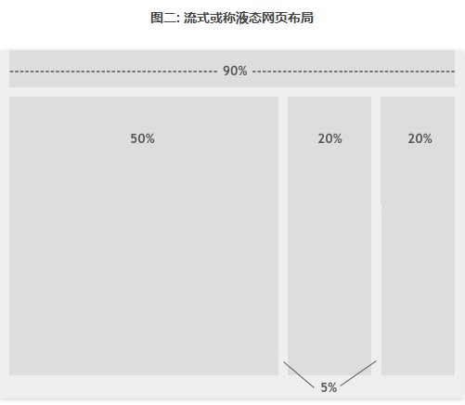
2. CSS流布局
流式布局(Fluid Layout 或 Liquid Layout), 主要使用百分比来设置各个部分的宽度, 用来适应不同的分辨率. 有时候, 对于网页中的某一部分元素(比如边界值, 侧边栏), 可以使用固定宽度, 但大部分元素是使用百分比来控制的

Slide 4
2. CSS流布局
其次，我们看下典型的两种设计，一种是全屏流体设计，另一种是固屏流体设计。下面有几个代表网站：
全屏类： 1.腾讯新闻：http://xw.qq.com/ 2.途牛旅游：http://m.tuniu.com/
固屏类： 640px
1.京东商城：http://m.jd.com/ 2.淘宝网：http://m.taobao.com/
如果只是兼容移动手机端，那么不管是固屏还是全屏都是一样。从设计难度上来说，固屏貌似更容易一点点，因为全屏设计，在电脑上设计，完全放大又失真，设计起来比较难受。

Slide 5
移动端页面viewport设置
做移动站有一个必要的知识，就是关于屏幕宽度以及缩放问题。我们习惯性的在<head>标签之间增加一个<meta>标签：
<meta name="viewport" content="width=device-width, initial-scale=1.0,minimum-scale=1.0, maximum-scale=1.0,user-scalable=no">
//窗口设定
name="viewport"
//页面大小屏幕等宽
width=device-width
//初始缩放比例，1.0 表示原始比例大小
initial-scale=1.0
//允许缩放的最小比例
minimum-scale=1.0
//允许缩放的最大比例
maximum-scale=1.0
//用户是否可以缩放，这里no 表示不可以
user-scalable=no
上面最大最小比例其实就已经限制了无法缩放了，和最后一个是否可以缩放有同样的功能。
因为不同的手机，分辨率都不同，图片一定要能够自适应等比例缩放，才能保证布局的正确性。

Slide 6
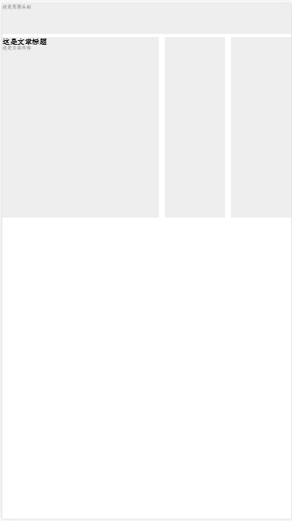
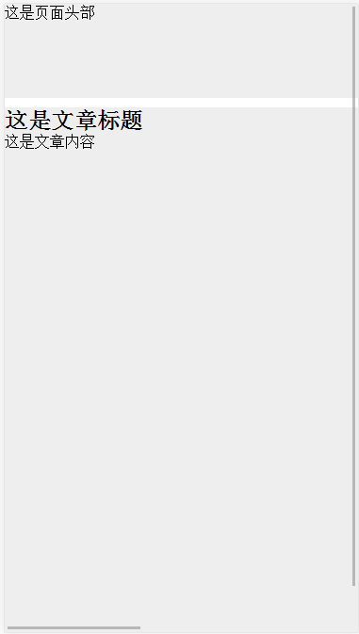
移动端页面viewport设置

Slide 7
3. CSS3响应式布局
响应式布局是Ethan Marcotte在2010年5月份提出的一个概念，简而言之，就是一个网站能够兼容多个终端——而不是为每个终端做一个特定的版本。这个概念是为解决移动互联网浏览而诞生的。
apple.com
mozilla.org
响应式实现常用的两种方式：
1.在link中使用@media：
2.在样式中使用 @media

Slide 8
3. CSS3响应式布局
1. 在link中使用@media：
<link rel="stylesheet" type="text/css" media="screen and (max-device-width: 799px)" href="style/maxwidth800.css" />
<link rel="stylesheet" type="text/css" media="screen and (min-device-width: 800px)" href="style/minwidth800.css" />
1、screen：指的是一种媒体类型；
2、and：被称为关键词，与其相似的还有not,only；
3、（max-width:600px）：这个就是媒体特性，说得通俗一点就是媒体条件。

Slide 9
3. CSS3响应式布局
1.在样式中使用 @media
@media (min-width: 768px) and (max-width: 991px) {
#adver .center {
width: 60%;
margin: -10px 0 0 -30%;
}
#adver .search, #adver .button {
font-size: 20px;
}
#tour .center h2 {
font-size: 35px;
}
#headline hgroup {
left: 8%;
}
}
@media all and (min-width: 800px) {
#nav {
width: 300px;
float: left;
margin-right: 20px;
}
#grid {
width: 450px;
float: left;
}
}

Slide 10
3. CSS3响应式布局
1.在样式中使用 @media
@media all and (max-width: 799px) {
#nav {
width: 100%;
}
#grid {
width: 100%;
}
}
.ui-bar {
height: 120px;
}

Slide 11
3. CSS3响应式布局
and 条件
@media (min-width:800px) and (max-width:1200px) and (orientation:portrait) { ... }
or 关键词
@media (min-width:800px) or (orientation:portrait) { ... }
not
@media (not min-width:800px) { ... }

Slide 12
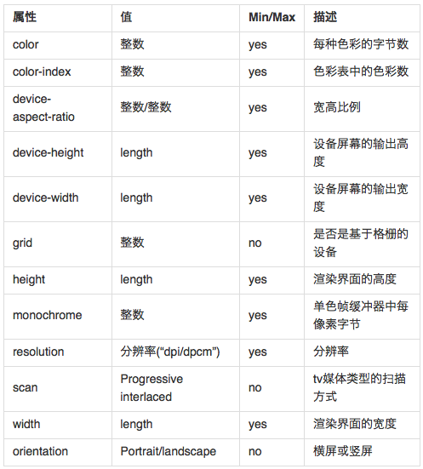
3. CSS3响应式布局
媒体类型：
媒体类型(Media Type)在css2中是一个常见的属性，也是一个非常有用的属性，可以通过媒体类型对不同的设备指定不同的样式，在css2中我们常碰到的就是all（全部）,screen（屏幕）,print（页面打印或打邱预览模式）,其实在媒体类型不止这三种，w3c总共列出了10种媒体类型。
媒体特性：

Slide 13
3. CSS3响应式布局
Media所有参数汇总
width:浏览器可视宽度。 (min- / max-)
height:浏览器可视高度。(min- / max-)
device-width:设备屏幕的宽度。 (min- / max-)
device-height:设备屏幕的高度。 (min- / max-)
orientation:检测设备目前处于横向还是纵向状态。portrait | landscape
aspect-ratio:检测浏览器可视宽度和高度的比例。(例如：aspect-ratio:16/9)
device-aspect-ratio:检测设备的宽度和高度的比例。
color:检测颜色的位数。（例如：min-color:32就会检测设备是否拥有32位颜色）
color-index:检查设备颜色索引表中的颜色，他的值不能是负数。
resolution:检测屏幕或打印机的分辨率。(例如：min-resolution:300dpi或min-resolution:118dpcm)。
grid:检测输出的设备是网格的还是位图设备。

Slide 14
3. CSS3响应式布局
浏览器支持 ie9+
带有 respond.js 的 Polyfill
Respond.js 是一个极小的增强 Web 浏览器的 JavaScript 库，使得原本不支持 CSS 媒体查询的浏览器能够支持它们。该脚本循环遍历页面上的所有 CSS 引用，并使用媒体查询分析 CSS 规则。然后，该脚本会监控浏览器宽度变化，添加或删除与 CSS 中媒体查询匹配的样式。最终结果是，能够在原本不支持的浏览器上运行媒体查询。
https://github.com/scottjehl/Respond

Slide 15
4. CSS3 多列布局 （了解）
通过 CSS3，您能够创建多个列来对文本进行布局 - 就像报纸那样！
column-count 属性规定元素应该被分隔的列数：
column-count:3;
column-width:300px;
column-gap:50px;
column-rule:5px dashed #ccc;
column-gap 属性规定列之间的间隔：
column-rule 属性设置列之间的宽度、样式和颜色规则。
column-span:all; 标题横跨所有的列

Slide 16
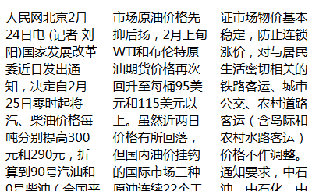
4. CSS3 多列布局 （了解）
column-count 属性规定元素应该被分隔的列数：
div
{
-moz-column-count:3; /* Firefox */
-webkit-column-count:3; /* Safari 和 Chrome */
column-count:3;
}

Slide 17
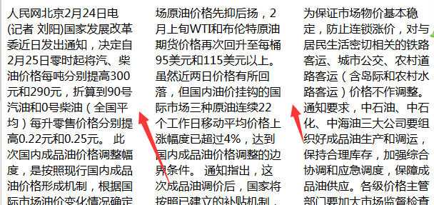
4. CSS3 多列布局 （了解）
column-gap 属性规定列之间的间隔
规定列之间 40 像素的间隔：
.newspaper
{
-moz-column-count:3; /* Firefox */
-webkit-column-count:3; /* Safari and Chrome */
column-count:3;
-moz-column-gap:30px; /* Firefox */
-webkit-column-gap:30px; /* Safari and Chrome */
column-gap:30px;
}

Slide 18
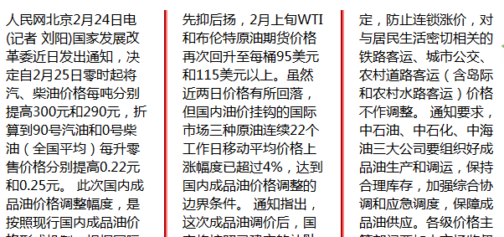
4. CSS3 多列布局 （了解）
column-rule 属性设置列之间的宽度、样式和颜色规则。
.newspaper
{
-moz-column-count:3; /* Firefox */
-webkit-column-count:3; /* Safari and Chrome */
column-count:3;
-moz-column-gap:40px; /* Firefox */
-webkit-column-gap:40px; /* Safari and Chrome */
column-gap:40px;
-moz-column-rule:4px outset #ff0000; /* Firefox */
-webkit-column-rule:4px outset #ff0000; /* Safari and Chrome */
column-rule:4px outset #ff0000;
}

Slide 19
4. CSS3 多列布局 （了解）
详细：http://www.w3school.com.cn/css3/css3_multiple_columns.asp

Slide 20
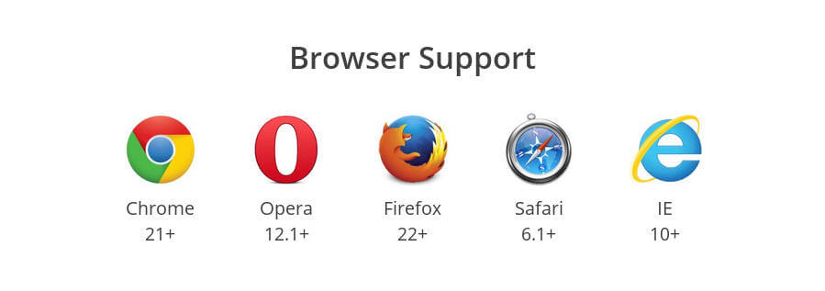
5. 弹性伸缩布局
Flex是Flexible Box的缩写，意为"弹性布局"，用来为盒状模型提供最大的灵活性。
2009版本，我们称之为老版本，使用的是“display:box”或者“display:inline-box”；
2011版本，我们称之为混合版本，使用的是“display:flexbox”或者“display:inline-flexbox”；
2013版本，也就是最新语法版本，使用的是“display:flex”或者“display:inline-flex”。
首先，设置伸缩盒的display 有如下两个属性值：
属性值说明
flex 将容器盒模型作为块级弹性伸缩盒显示（新版本）
inline-flex 将容器盒模型作为内联级弹性伸缩盒显示（新版本）
//大部分不需要前缀
div {
display: flex;
}

Slide 21
5. 弹性伸缩布局
2009版使用：
父元素添加：
display:-moz-box; /* Firefox */
display:-webkit-box; /* Safari and Chrome */
display:box;
子元素应用box-flex属性：
-moz-box-flex:2; /* Firefox */
-webkit-box-flex:2; /* Safari and Chrome */
box-flex:2;

Slide 22
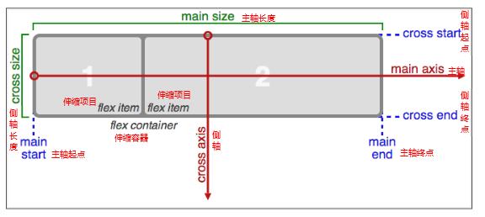
5. 弹性伸缩布局
2012版：

Slide 23
5. 弹性伸缩布局
flex-direction 设置伸缩项目的排列方式。
属性值说明
row 设置从左到右排列
row-reverse 设置从右到左排列
column 设置从上到下排列
column-reverse 设置从下到上排列
//设置从上往下排列
div {
flex-direction: column;
}

Slide 24
5. 弹性伸缩布局
flex-wrap 设置无法容纳时，是否自动换行
属性值说明
nowrap 默认值，都在一行或一列显示
wrap 伸缩项目无法容纳时，自动换行
wrap-reverse 伸缩项目无法容纳时，自动换行，方向和wrap 相反
//设置无法容纳时，自动换行
div {
-ms-flex-wrap: wrap;
}

Slide 25
5. 弹性伸缩布局
flex-flow属性是集合了排列方向和控制换行的简写形式
flex-direction: column;
ms-flex-wrap: wrap;
//简写形式
div {
flex-flow: row wrap;
}

Slide 26
5. 弹性伸缩布局
justify-content 设置伸缩项目的对其方式 X轴
属性值说明
flex-start 伸缩项目以起始点靠齐
flex-end 伸缩项目以结束点靠齐
center 伸缩项目以中心点靠齐
space-between 伸缩项目平局分布
space-around 同上，但两端保留一半的空间
//按照中心点对齐
div {
justify-content: space-around;
}

Slide 27
5. 弹性伸缩布局
align-items 调整侧轴（ Y轴）方向对齐方式
属性值说明
flex-start 伸缩项目以顶部为基准，清理下部额外空间
flex-end 伸缩项目以底部为基准，清理上部额外空间
center 伸缩项目以中部为基准，平均清理上下部额外空间
baseline 伸缩项目以基线为基准，清理额外的空间
stretch 伸缩项目填充整个容器，默认
div {
align-itmes: center;
}

Slide 28
5. 弹性伸缩布局
align-self 和align-items 一样，都是清理额外空间，但它是单独设置某一个伸缩项目的。所有的值和align-itmes 一致。
属性值说明
flex-start 伸缩项目以顶部为基准，清理下部额外空间
flex-end 伸缩项目以底部为基准，清理上部额外空间
center 伸缩项目以中部为基准，平均清理上下部额外空间
baseline 伸缩项目以基线为基准，清理额外的空间
stretch 伸缩项目填充整个容器，默认
//单独设置清理额外空间
p:nth-child(2) {
align-self: center;
}

Slide 29
5. 弹性伸缩布局
项目的属性
flex
order
flex-grow
flex-shrink
flex-basis
align-self

Slide 30
5. 弹性伸缩布局
flex 属性
flex 属性和旧版本中的box-flex 类似，用来控制伸缩容器的比例分配。
//设置比例分配
p:nth-child(1) {
flex: 1;
}
p:nth-child(2) {
flex: 3;
}
p:nth-child(3) {
flex: 1;
}

Slide 31
5. 弹性伸缩布局
order 属性和box-ordinal-group 属性一样控制伸缩项目出现的顺序。
//设置伸缩项目顺序
p:nth-child(1) {
order: 2;
}
p:nth-child(2) {
order: 3;
}
p:nth-child(3) {
order: 1;
}

Slide 32
5. 弹性伸缩布局
弹性伸缩布局扩展详情：
https://segmentfault.com/a/1190000004320409

Slide 33
5. 弹性伸缩布局
练习
http://m.ctrip.com/html5/

Slide 34
CSS3 box-sizing 属性
content-box | 这是由 CSS2.1 规定的宽度高度行为。 宽度和高度分别应用到元素的内容框。 在宽度和高度之外绘制元素的内边距和边框。
border-box | 为元素设定的宽度和高度决定了元素的边框盒。 就是说，为元素指定的任何内边距和边框都将在已设定的宽度和高度内进行绘制。 通过从已设定的宽度和高度分别减去边框和内边距才能得到内容的宽度和高度。
inherit | 规定应从父元素继承 box-sizing 属性的值。
div
{
box-sizing:border-box;
-moz-box-sizing:border-box; /* Firefox */
-webkit-box-sizing:border-box; /* Safari */
width:50%;
float:left;
}

Slide 35
CSS3 webfont / 服务器字体
第一步：使用font-face声明字体
@font-face {font-family: 'webfont';
src: url('webfont.eot'); /* IE9*/
src: url('webfont.eot?#iefix') format('embedded-opentype'), /* IE6-IE8 */
url('webfont.woff') format('woff'), /* chrome、firefox */
url('webfont.ttf') format('truetype'), /* chrome、firefox、opera、Safari, Android, iOS 4.2+*/
url('webfont.svg#webfont') format('svg'); /* iOS 4.1- */
}
第二步：定义使用webfont的样式
.web-font{
font-family:"webfont" !important;
font-size:16px;font-style:normal;
-webkit-font-smoothing: antialiased;
-webkit-text-stroke-width: 0.2px;
-moz-osx-font-smoothing: grayscale;}
第三步：为文字加上对应的样式
<i class="web-font">啊哈，啊哈</i>

